Slide 1

Симметричное и ассиметричное шифрование
Группа AC-24-05
Хациев Саламхан
Хлебников Матвей
Водопьянов Павел
Шипкова Виктория
Долгачева Александра
Сагайдак Сергей
Бурханов Тахир
Бардин Глеб

Slide 2
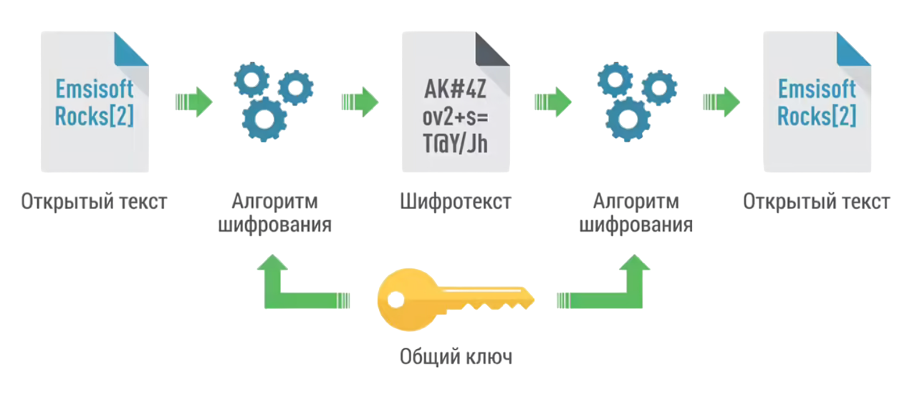
Для работы применяется всего один пароль. Происходит всё следующим образом: 1. Существует некий математический алгоритм шифрования. 2. На его вход подаётся текст и пароль. 3. На выходе получаем зашифрованный текст. 4. Если хотим получить исходный текст, применяется тот же самый пароль, но с алгоритмом дешифрования.
Для работы применяется всего один пароль. Происходит всё следующим образом: 1. Существует некий математический алгоритм шифрования. 2. На его вход подаётся текст и пароль. 3. На выходе получаем зашифрованный текст. 4. Если хотим получить исходный текст, применяется тот же самый пароль, но с алгоритмом дешифрования.
Для работы применяется всего один пароль. Происходит всё следующим образом: 1. Существует некий математический алгоритм шифрования. 2. На его вход подаётся текст и пароль. 3. На выходе получаем зашифрованный текст. 4. Если хотим получить исходный текст, применяется тот же самый пароль, но с алгоритмом дешифрования.
Для работы применяется всего один пароль. Происходит всё следующим образом: 1. Существует некий математический алгоритм шифрования. 2. На его вход подаётся текст и пароль. 3. На выходе получаем зашифрованный текст. 4. Если хотим получить исходный текст, применяется тот же самый пароль, но с алгоритмом дешифрования.
СИММЕТРИЧНОЕ ШИФРОВАНЕ
Для работы применяется всего один пароль. Происходит всё следующим образом:
1. Существует алгоритм шифрования.
2. На его вход подаётся текст и ключ.
3. На выходе получаем зашифрованный текст.
4. Если хотим получить исходный текст, применяется тот же самый ключ, но с алгоритмом дешифрования.

Slide 3
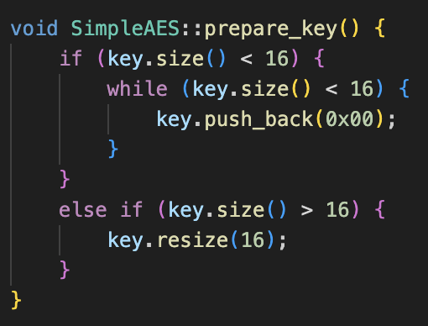
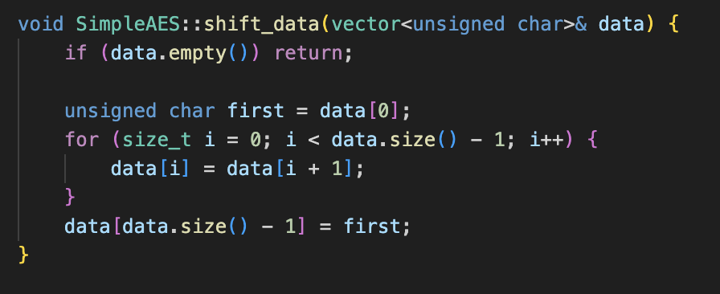
Алгоритм AES для симметричного шифрования
Приведение ключа к 16 байтам
1. Ключ: Приводится к 16 байтам (дополняется нулями или обрезается)
2. Шифрование (3 раунда):
Замена байт: byte = (byte + 123) & 0xFF
Сдвиг данных: циклический сдвиг влево
XOR с ключом
3. Дешифрование (3 раунда):
XOR с ключом
Обратный сдвиг: циклический сдвиг вправо
Обратная замена: byte = (byte - 123) & 0xFF
Сдвиг данных влево

Slide 4
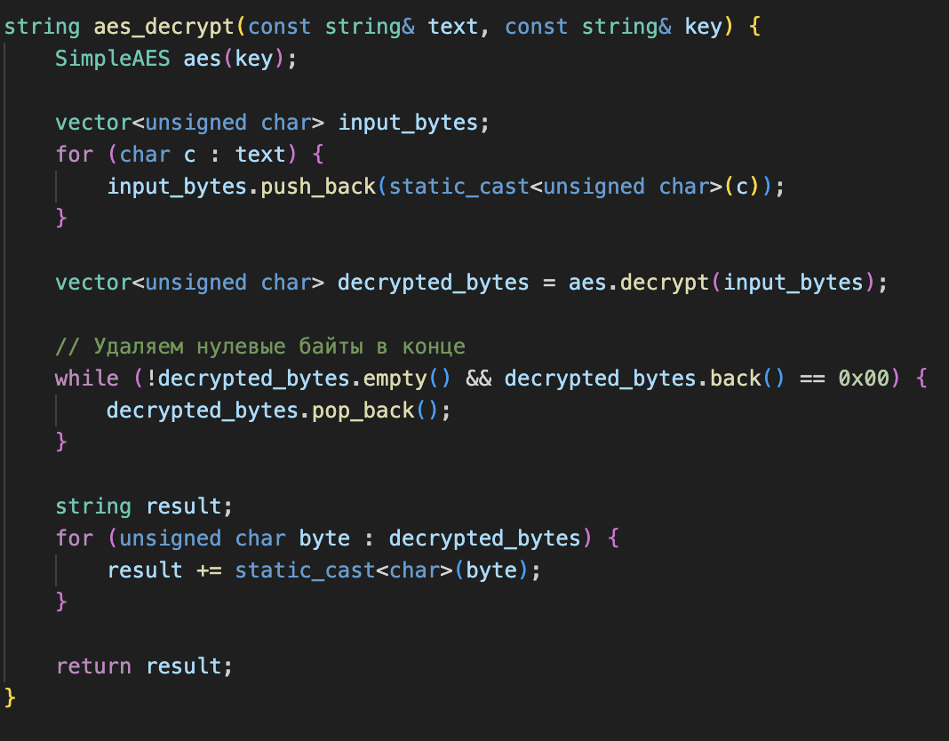
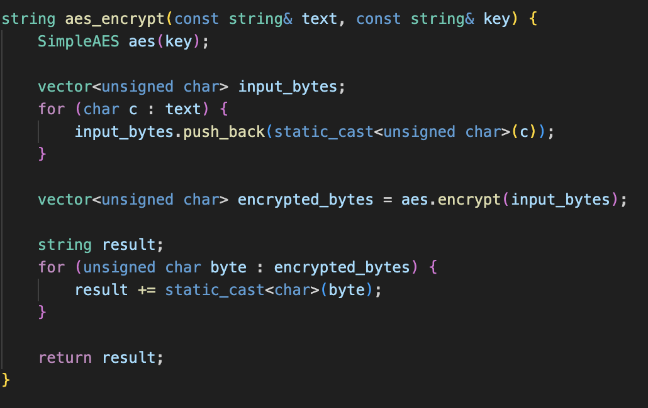
Алгоритм AES для симметричного шифрования
Функция дешифровки
Функция шифровки

Slide 5
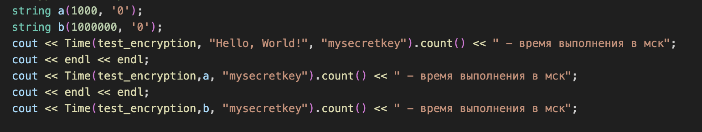
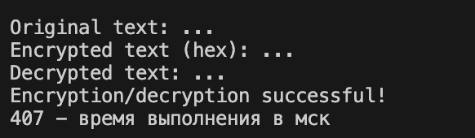
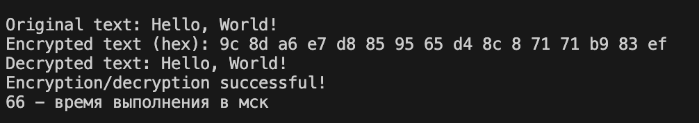
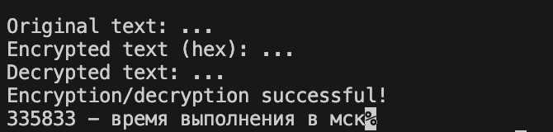
Тестирование алгоритма AES
Тест с hello world
Тесты с большими данными(a,b)

Slide 6
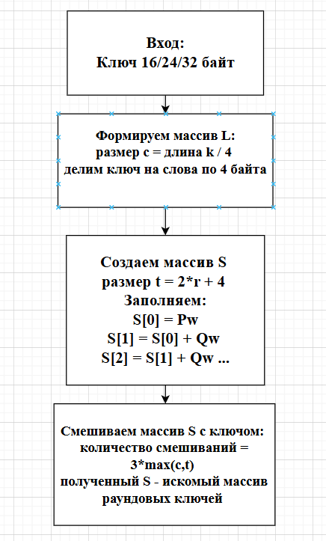
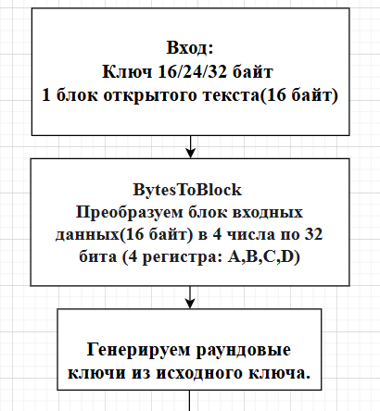
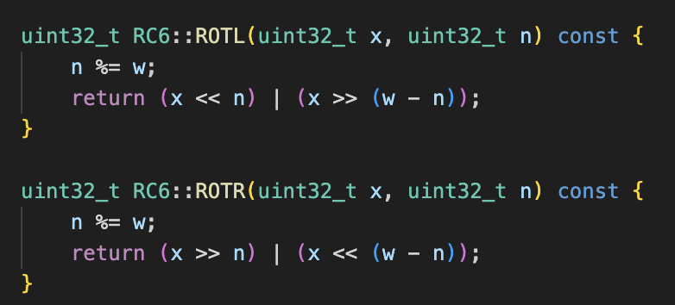
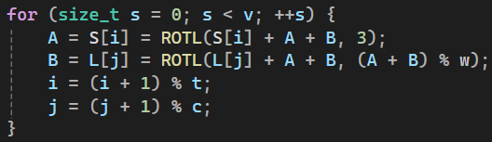
Алгоритм RC6 – симметричный блочный шифр
Входные данные разбиваются на блоки, которые обрабатываются последовательными раундами преобразований.
Рассмотрим процесс создания раундовых ключей:
Рассмотрим шифрование 1 блока:
Циклический сдвиг влево и вправо:

Slide 7
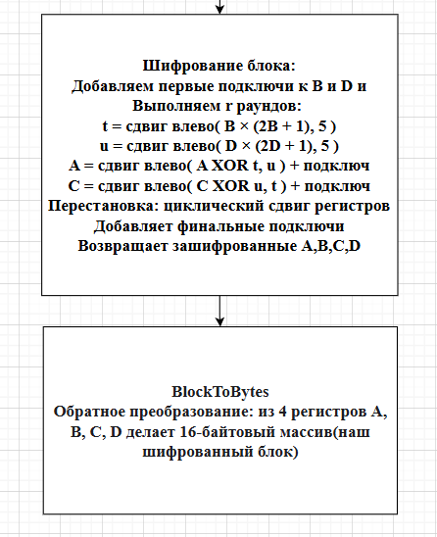
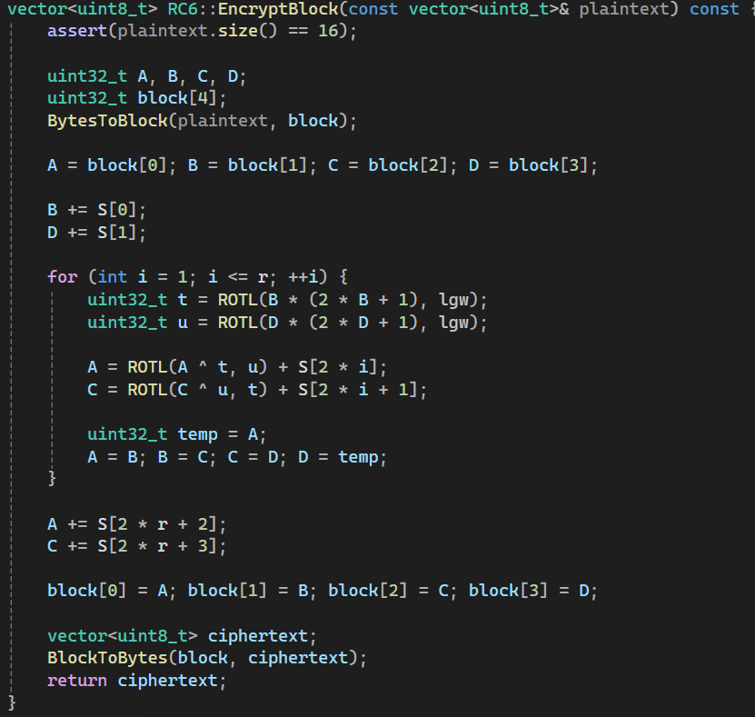
Алгоритм RC6 – симметричный блочный шифр
Шифрование блока

Slide 8
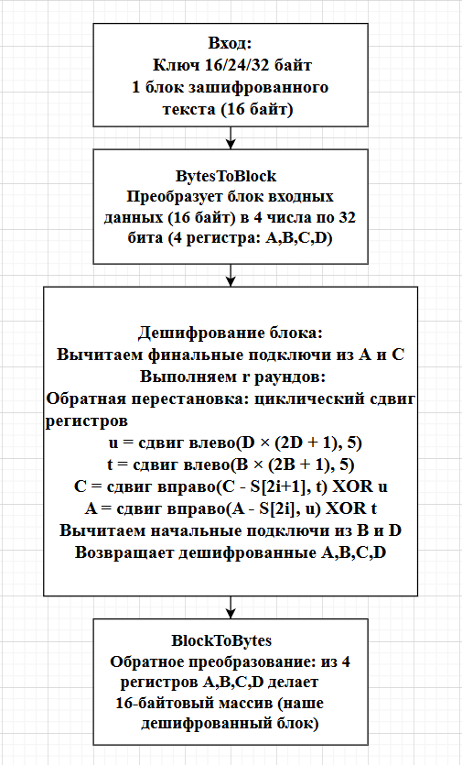
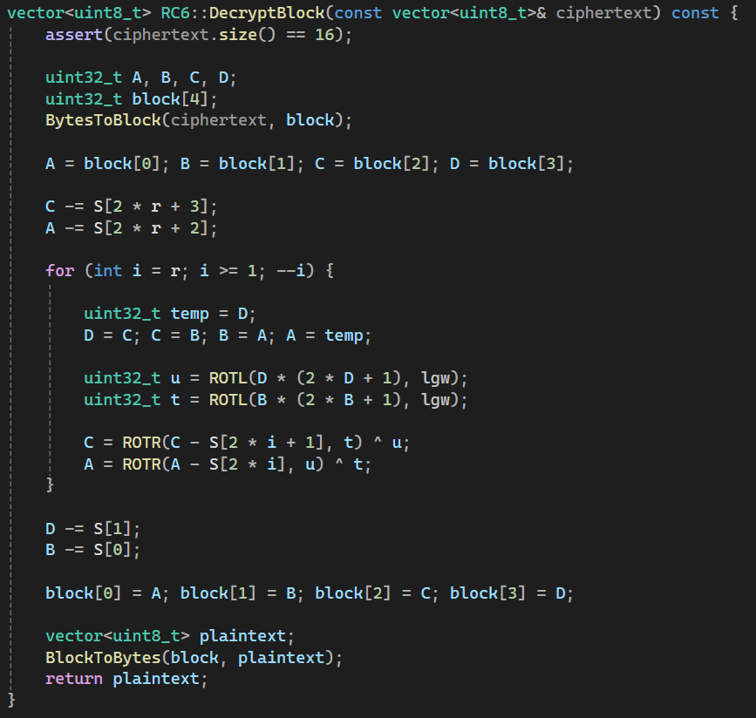
Алгоритм RC6 – симметричный блочный шифр
Дешифрование блока

Slide 9
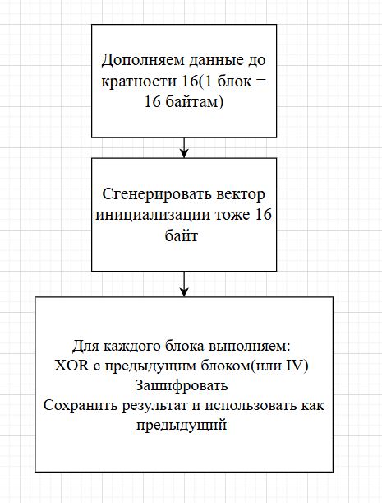
Алгоритм RC6 – симметричный блочный шифр
RC6 умеет шифровать только один блок — ровно 16 байт.
Если вы зашифруете один и тот же блок дважды одним и тем же ключом — получите один и тот же зашифрованный текст.
!!! Одинаковые блоки → одинаковый зашифрованный текст.
!!! Злоумышленник может подменить блоки.
Введение режима решает эти проблемы,
он связывает блоки между собой, чтобы:
Одинаковые блоки шифровались по-разному.
Подмена блоков приводила к полной бессмыслице при расшифровке.
Режим CBC (Cipher Block Chaining) - Цепочка блоков шифрования.
Даже если два блока одинаковые → их вход в шифр разный → выход разный.
IV всегда отправляется вместе с зашифрованным сообщением (в начале). Без него дешифрование будет невозможно.

Slide 10
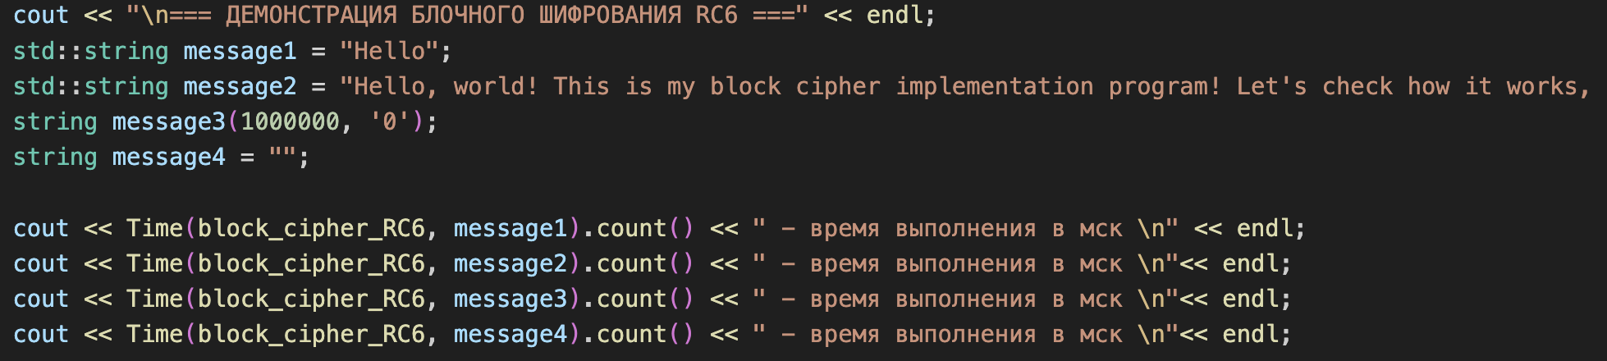
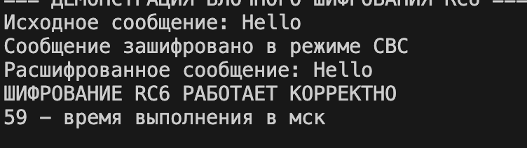
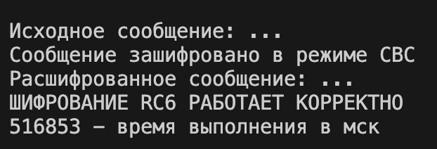
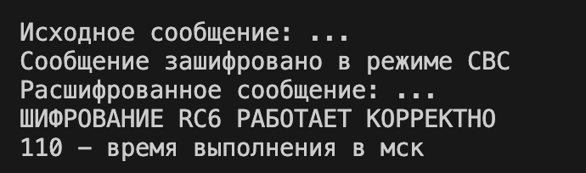
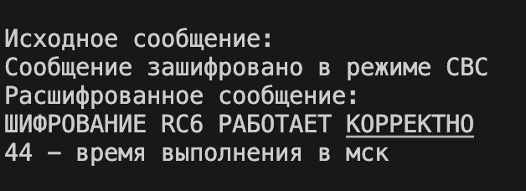
Тестирование алгоритма RC6
message1
message3
message2
message4

Slide 11
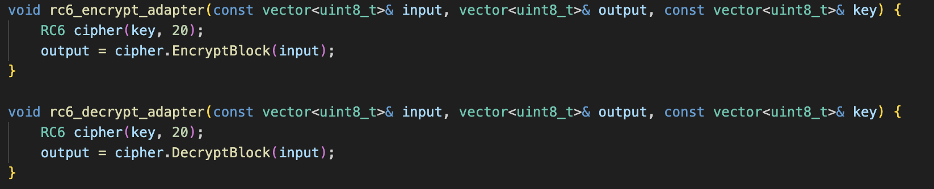
Режим работы ECB c RC6
ECB (Electronic Codebook) — электронная кодовая книга — это самый простой и intuitive режим симметричного шифрования. Его название происходит от аналогии с кодовой книгой, где каждому исходному блоку соответствует определенный зашифрованный блок.
Основная работа:
Разделение данных: Сообщение разбивается на блоки одинакового размера (например, 128 бит для AES).
Независимое шифрование: Каждый блок данных шифруется отдельно с помощью одного и того же ключа.
Адаптеры для интеграции RC6 в систему ECB режима.

Slide 12
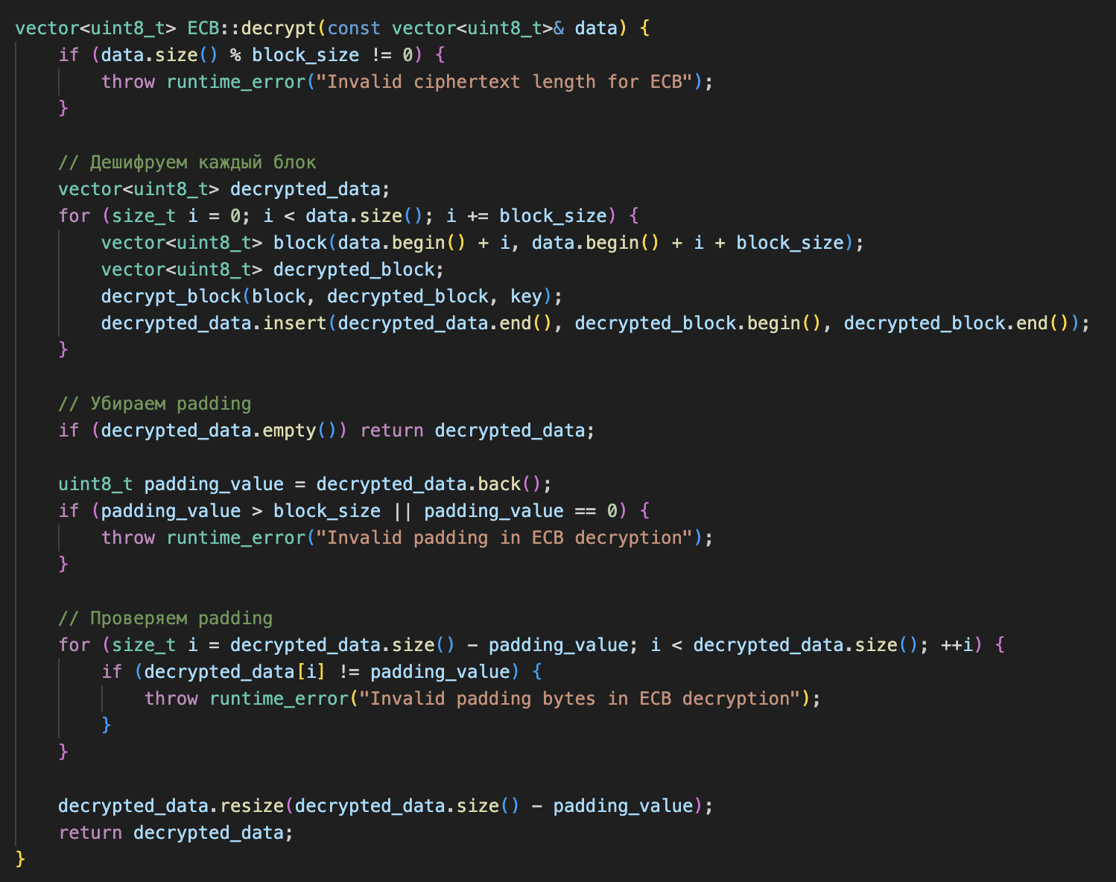
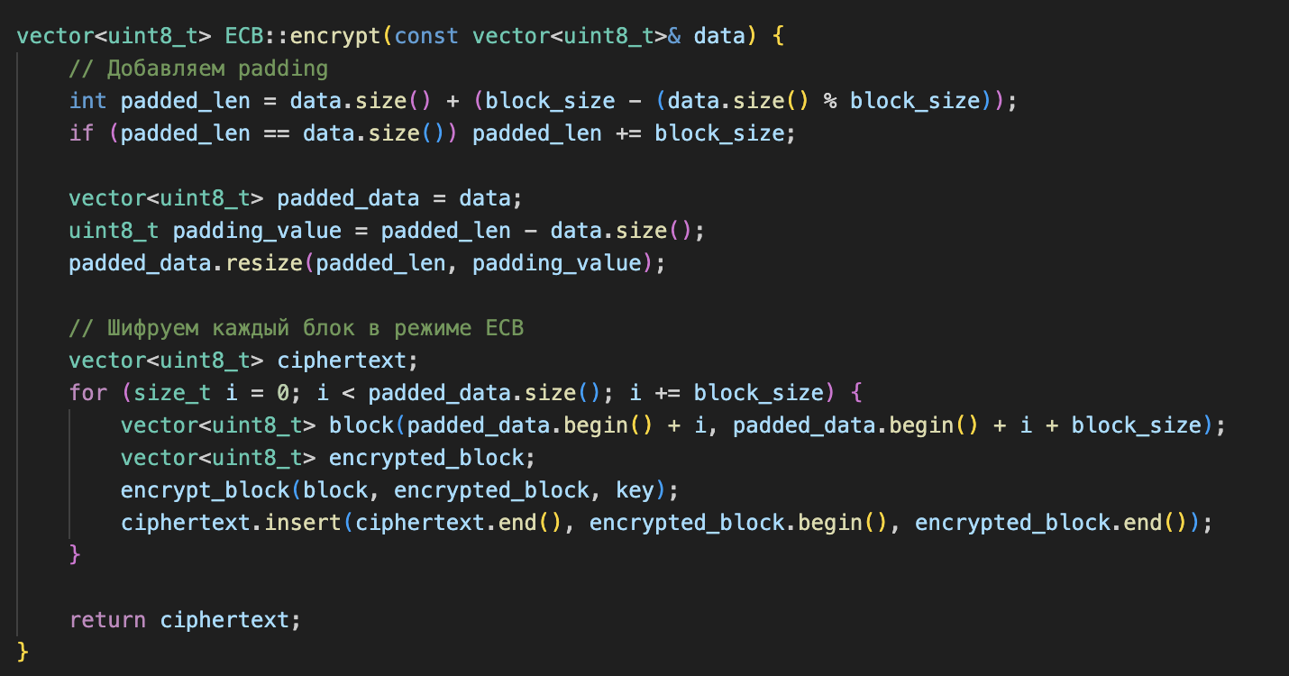
Режим работы ECB c RC6
Функция шифровки
Функция дешифровки

Slide 13
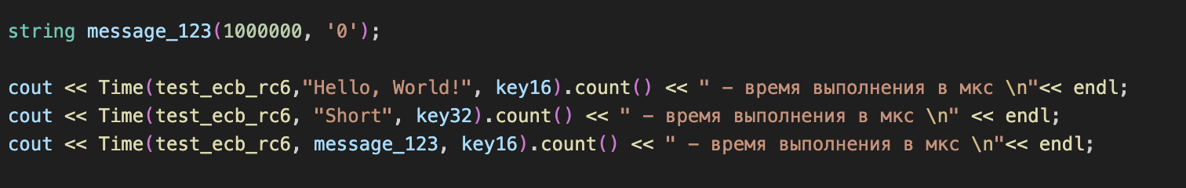
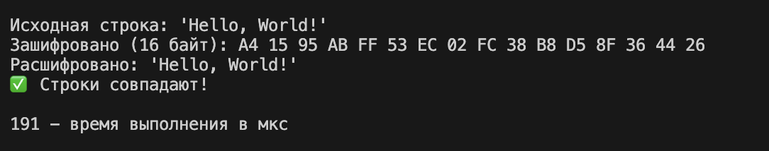
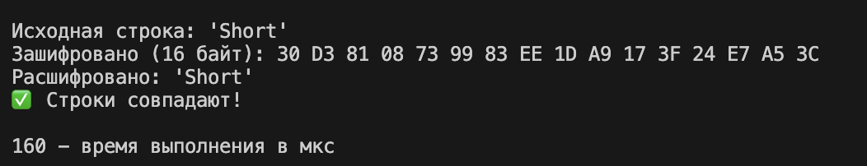
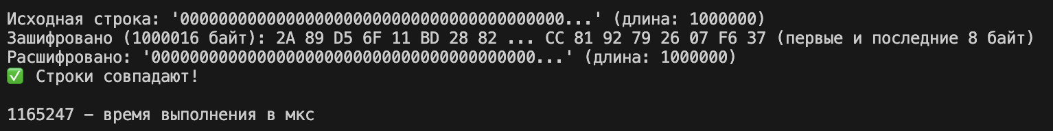
Тестирование режима работы ECB
Тест на млн символов

Slide 14
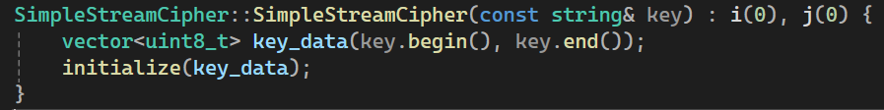
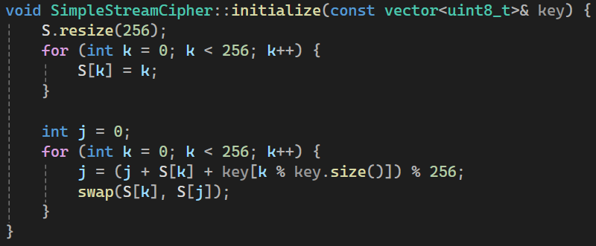
Алгоритм ARC4 - симметричный поточный шифр
В основе поточного шифрования лежит генератор псевдослучайных чисел, который создает длинную последовательность битов, называемую потоком ключей (keystream). Этот поток ключей генерируется на основе секретного ключа и, иногда, вектора инициализации.
Процесс шифрования выглядит следующим образом:
Преобразование ключа в байты.
Создание S-блока, перемешивание его ключом.
Генерация потока ключей: ГПСЧ создает поток псевдослучайных байтов.
Побитовое XOR: Каждый байт открытого текста объединяется с соответствующим байтом из потока ключей с помощью операции "исключающее ИЛИ" (XOR).
Получение шифротекста: Результатом операции XOR является шифротекст.
Преобразование ключа в байты
Подготовка S-блока для генерации ключевого потока

Slide 15
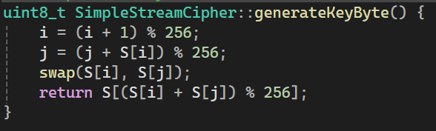
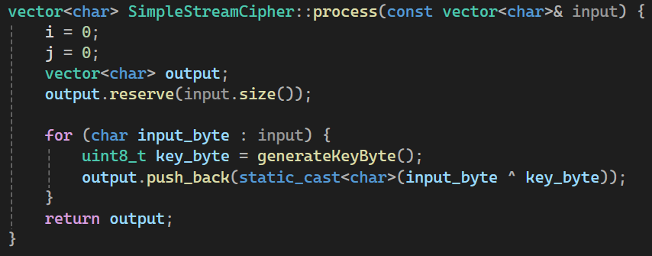
Алгоритм ARC4 - симметричный поточный шифр
Генерация ключевого потока
Дешифрование:
Восстановление потока ключей: При использовании того же секретного ключа и начального состояния генерируется идентичный ключевой поток.
Обратное XOR: Шифротекст объединяется с ключевым потоком через ту же операцию XOR.
Восстановление текста: Результат является исходным открытым текстом благодаря свойству двойного XOR: (P ⊕ K) ⊕ K = P
Основная функция шифрования/дешифрования

Slide 16
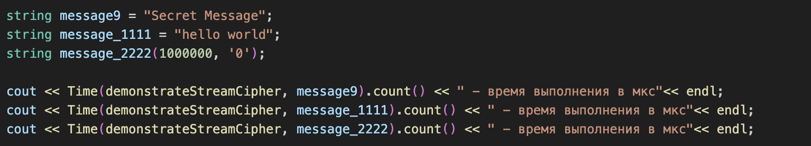
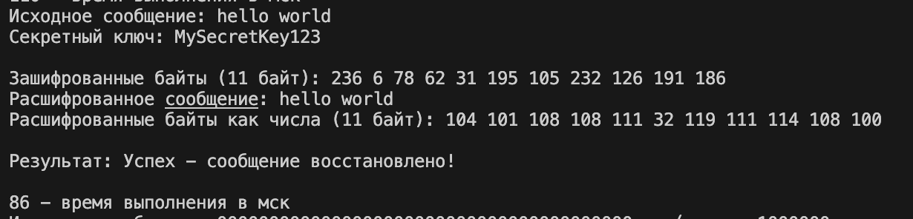
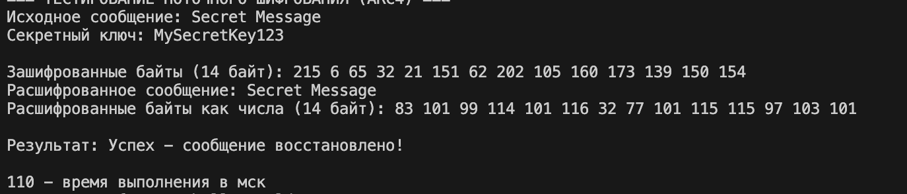
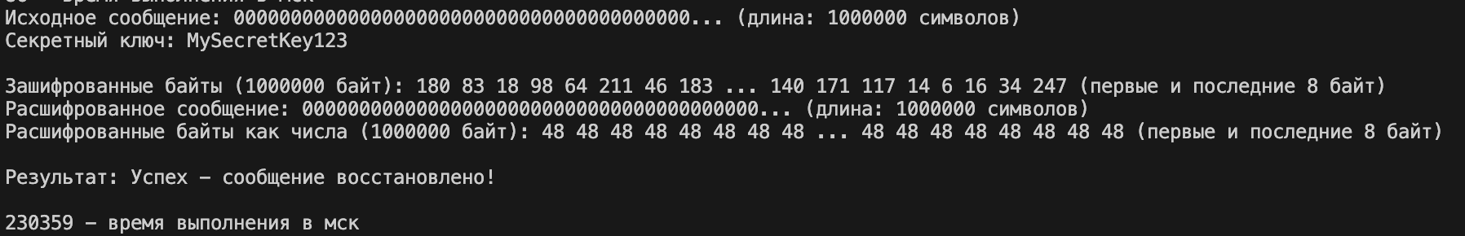
Тестирование алгоритма ARC4
Тестирование на млн элементов

Slide 17
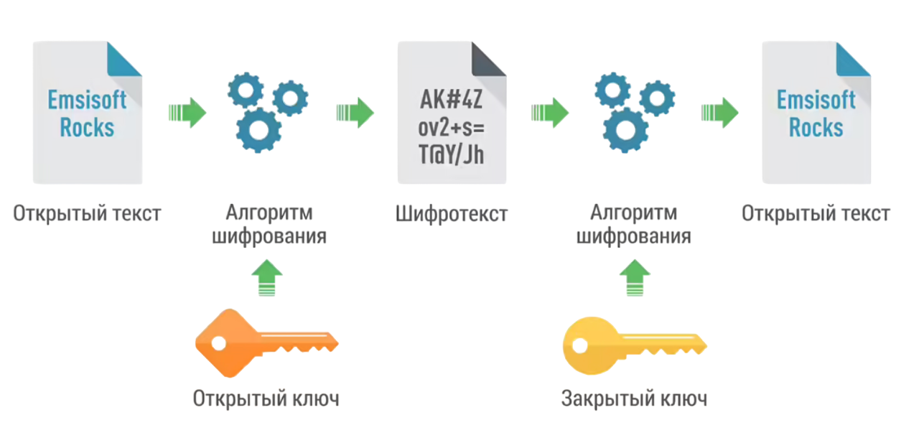
AСИММЕТРИЧНОЕ ШИФРОВАНЕ
1. Два ключа
Публичный (открытый) ключ
Приватный (закрытый) ключ
2. Процесс:
Шифрование: текст + публичный ключ → шифротекст
Дешифрование: шифротекст + приватный ключ → текст
3. Особенности:
Что зашифровано публичным ключом → расшифровывается приватным
И наоборот (для подписей)
Ключи математически связаны, но один нельзя получить из другого

Slide 18
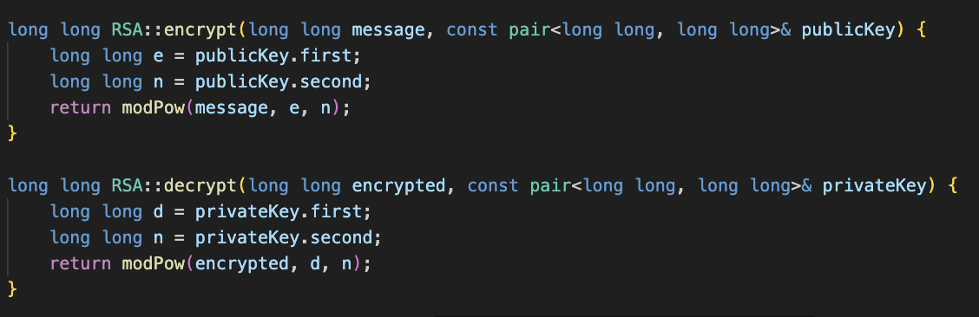
Алгоритм RSA для асимметричного шифрования
Принцип работы RSA:
1. Генерируем ключи:
p,q - большие простые числа
n = p×q
e - публичное число (обычно 65537)
d = 1/e mod (p-1)(q-1)
2. Публичный ключ = (e,n) - даём всем
3. Приватный ключ = (d,n) - храним в секрете
4. Шифрование:
Зашифровать = сообщение^e mod n
5. Дешифрование:
Расшифровать = шифротекст^d mod n
6. Магия:
(сообщение^e)^d mod n = сообщение
7. Безопасность:
Нельзя найти d без p и q, а разложить n на множители - очень сложно.
Шифрока и дешифровка чисел

Slide 19
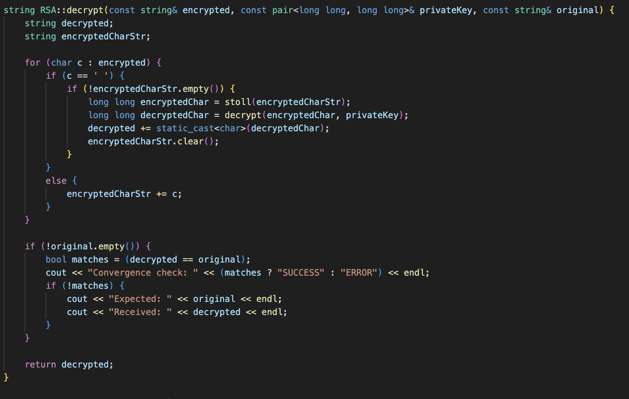
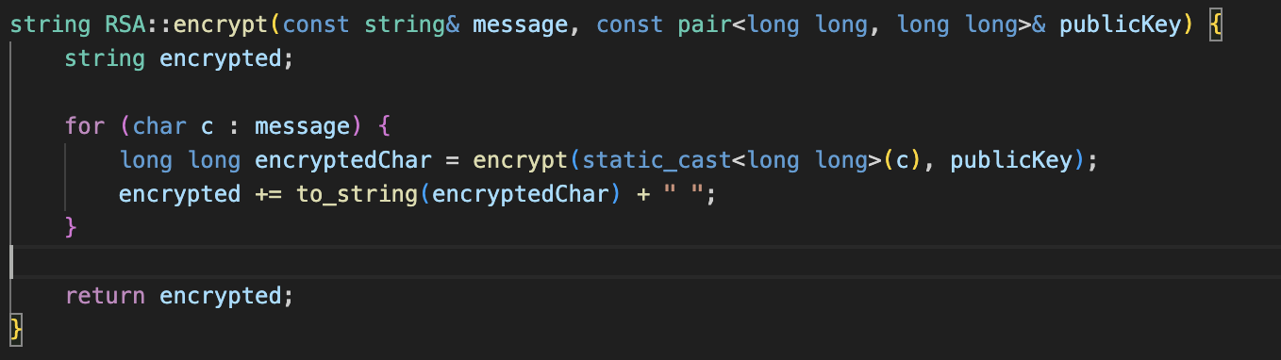
Алгоритм RSA для асимметричного шифрования
Дешифровка строки
Шифровка строки

Slide 20
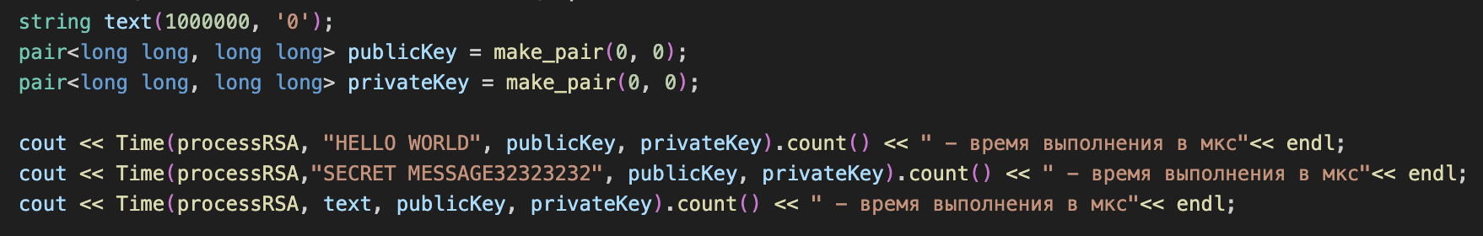
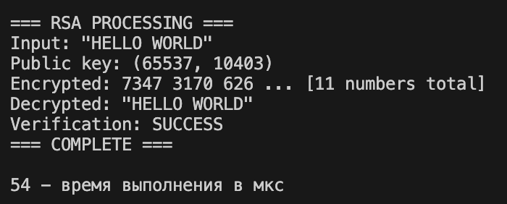
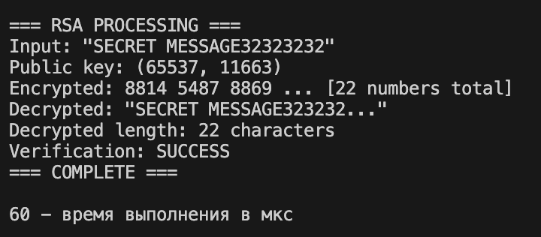
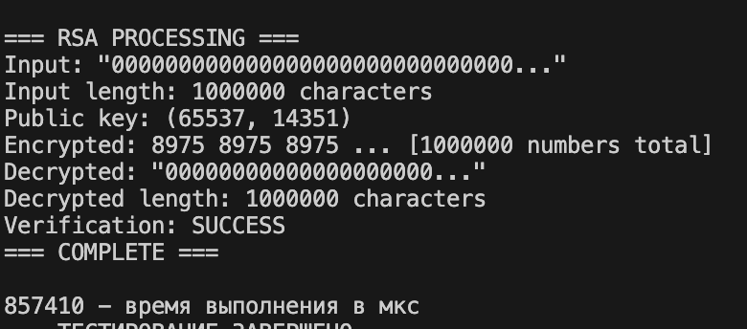
ТЕСТИРОВАНИЕ АЛГОРИТМА RSA

Slide 21
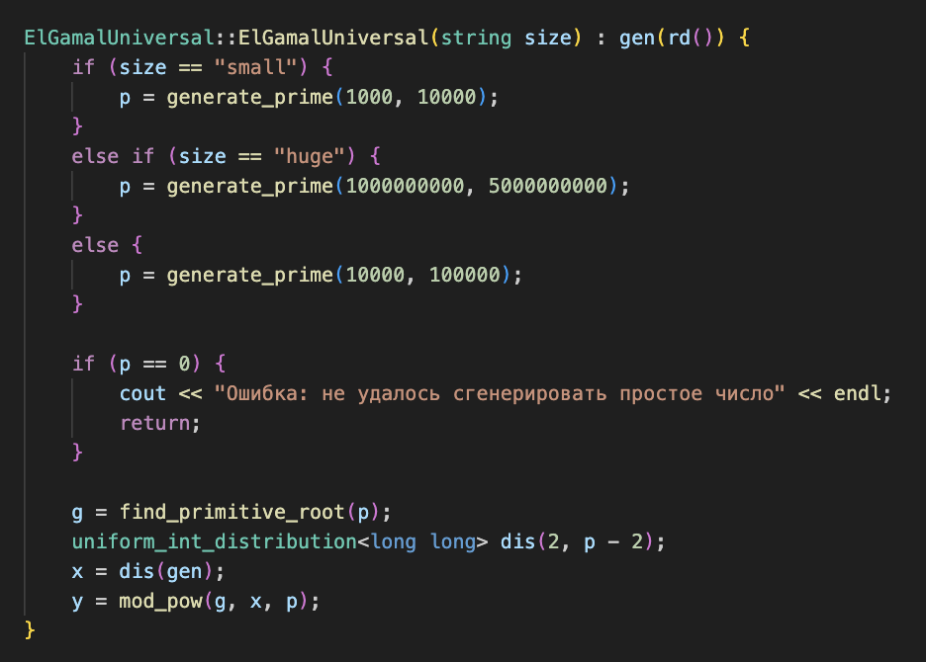
Схема Эль-Гамаля для асимметричного шифрования
Принцип работы:
1. Два ключа:
Открытый: (p, g, y) - можно всем
Закрытый: x - только получателю
2. Временный секрет:
Каждое сообщение шифруется со своим случайным k
k ≠ каждый раз, иначе нарушается безопасность
3. Общий секрет Диффи-Хеллмана:
Отправитель: y^k = (g^x)^k mod p
Получатель: a^x = (g^k)^x mod p
Результат одинаков: g^(xk) mod p
4. Маскирование сообщения:
Сообщение × на общий секрет = шифрование
Шифротекст ÷ на общий секрет = дешифрование
5. Математическая основа:
Сложность задачи дискретного логарифма
Нельзя вычислить x из y = g^x mod p
Нельзя вычислить k из a = g^k mod p
Генерация ключей

Slide 22
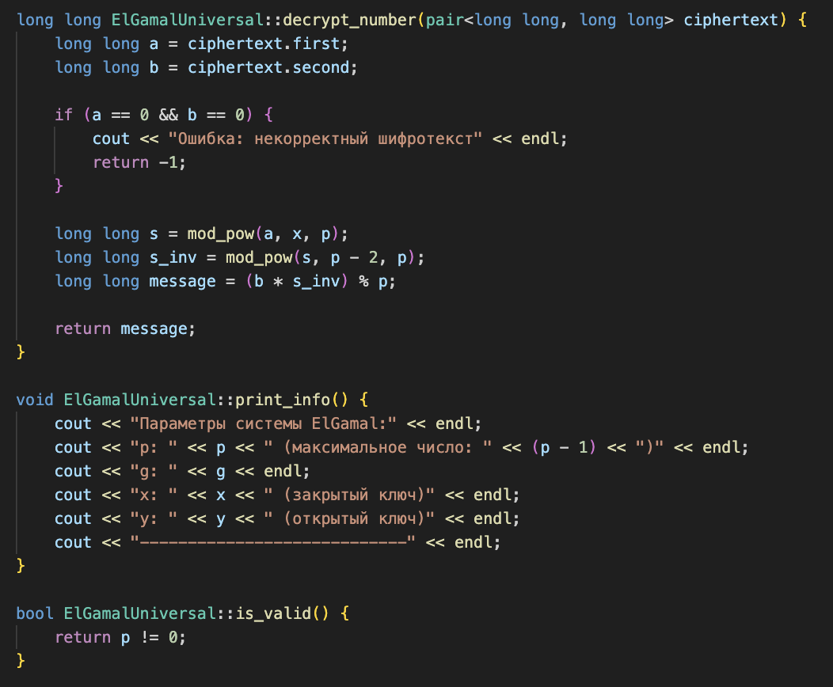
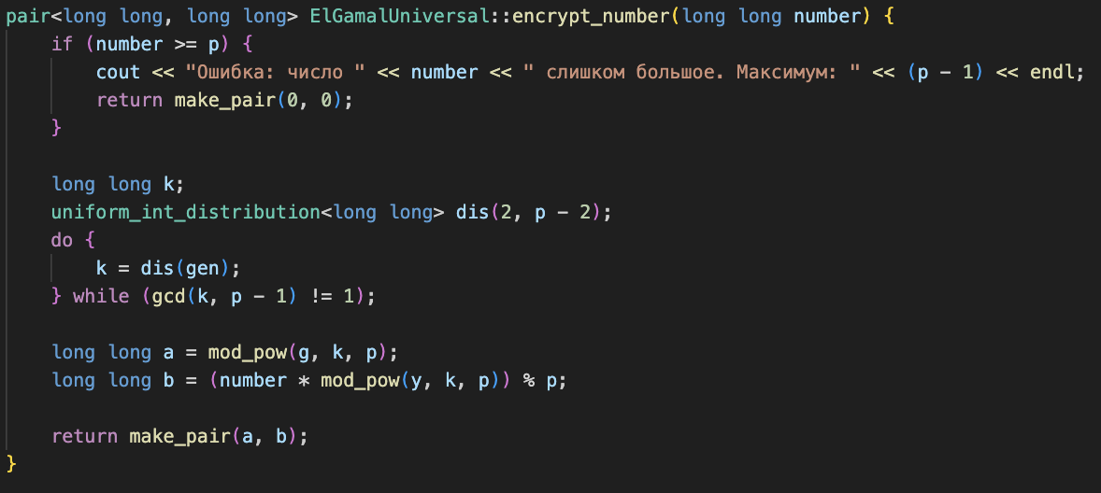
Схема Эль-Гамаля для асимметричного шифрования
Функция дешифрования
Функция шифрования

Slide 23
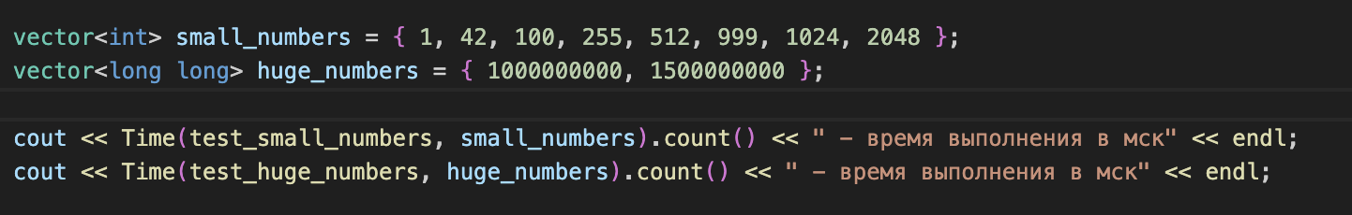


Тестирование Схемы Эль-Гамаля

Slide 24


Алгоритм ECC для асимметричного шифрования
Создание ключей
Каждый пользователь выбирает секретное число (приватный ключ)
Вычисляет публичный ключ = секрет × базовая_точка
2. Обмен публичными ключами
Пользователи обмениваются публичными ключами
Сохраняют свои приватные ключи в секрете
3. Вычисление общего секрета
Пользователь 1: его_секрет × публичный_ключ_пользователя2
Пользователь 2: его_секрет × публичный_ключ_пользователя1
Получается одинаковое число (общий секрет)
4. Использование секрета
Общий секрет используется как ключ для XOR шифрования
XOR шифрует сообщение: каждый_символ ^ секрет
Создание ключевой пары
Шифрование и дешифрование простым XOR

Slide 25

Алгоритм ECC для асимметричного шифрования
Основная работа алгоритма

Slide 26




ТЕСТИРОВАНИЕ АЛГОРИТМА ECC
Тест на млн символов

Slide 27

Сравнительная таблица времени выполнения алгоритмов

Slide 28

СПАСИБО ЗА ВНИМАНИЕ
QR код репозитория

